Slide 1
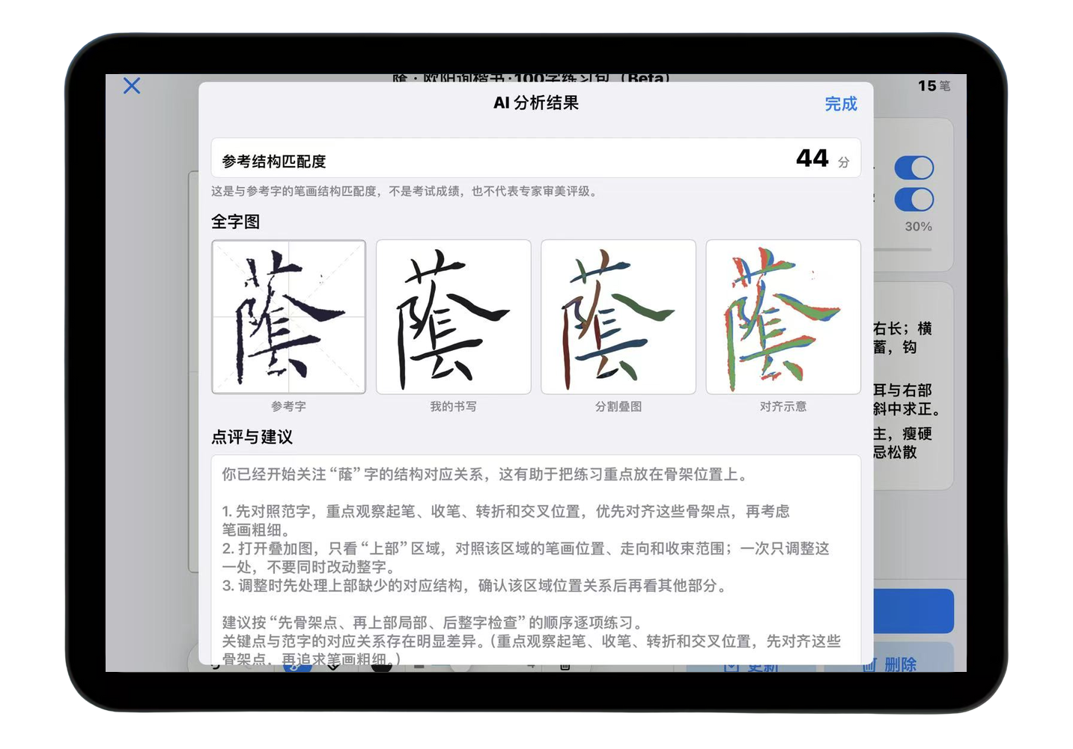
华东师范大学
本科生创新训练培育项目（创业训练类）
一笔成章
基于视觉模型的全场景
汉字书法智能反馈系统
中期汇报 2026.10
汇报人 刘小凡（软件工程学院）
指导教师 万成城
iPad 端 AI 分析实拍
一笔成章 / 中期汇报
01 / 13
Notes:
原稿内容留存
华东师范大学 · 本科生创新训练培育项目（创业训练类）
一笔成章
基于视觉模型的全场景汉字书法智能反馈系统
中期汇报
汇报人：刘小凡（软件工程学院） 指导教师：万成城
2026 年 10 月
iPad 端 AI 分析结果实拍：参考结构匹配度 + 四图对照 + 点评建议

Slide 2
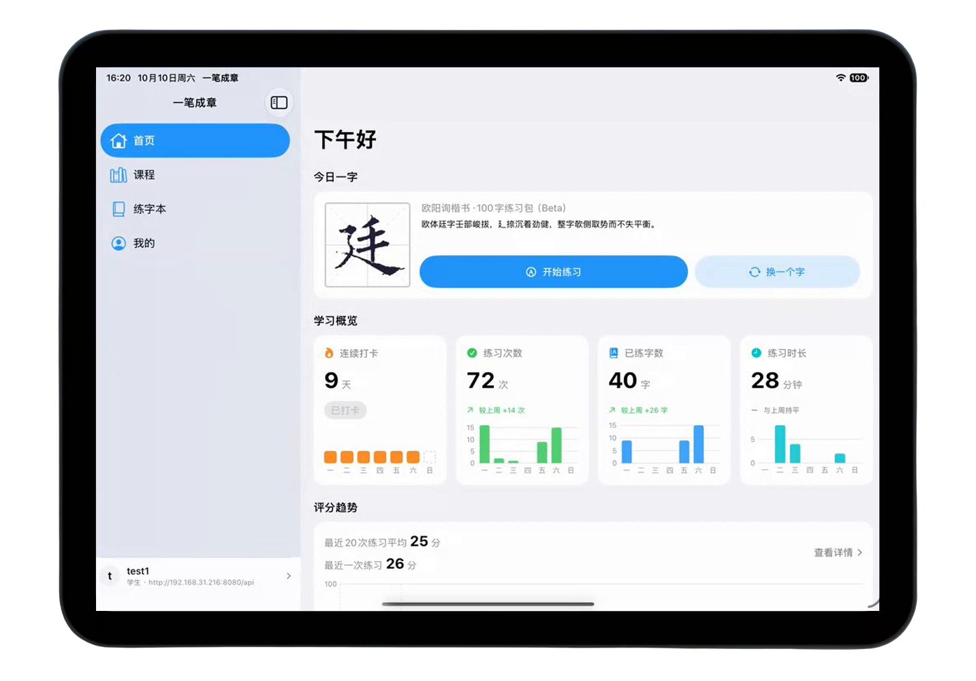
项目简介：核心功能与用户画像
面向汉字书写与书法练习的
全场景智能反馈系统
压感笔实时书写，或拍照上传作品。
每次练习获得量化结构评分与局部修改建议。
实时书写与拍照评估
压感笔书写后即时分析；
上传练字作品，诊断整体结构。
iPad 深度练习 + Web 规模化覆盖
参考结构匹配与课程练习
约 60%
约 25%
约 15%
与名家范字量化对照，结合课程字库，
给出可解释、定位到局部的修改建议。
6–18 岁
18–25 岁
25 岁以上
K12 学生
考级与课业
大学生
素养与技能
爱好者 / 职场人
兴趣与修养
一笔成章 / 中期汇报
02 / 13
Notes:
原稿内容留存
项目简介：核心功能与用户画像
01 · 项目背景与意义
「一笔成章」是面向汉字书写与书法练习的
全场景智能反馈系统
：通过平板搭配压感笔实时书写并即时点评，或拍照上传练字作品进行整体评估，为每一次练习提供量化的结构评分与可解释的修改建议。
平台构建「专业 App 深度练习 + Web 端规模化覆盖」的双平台生态，让练字更高效、有趣、便捷。
核心功能
实时书写 AI 点评：压感笔书写，即时分析
拍照评估：上传练字作品，整体结构诊断
参考结构匹配度：与名家范字量化对照
课程字库 + 个性化修改建议，定位到局部
iPad 端首页：今日一字 · 学习概览 · 评分趋势
用户画像
核心群体 · 6–18 岁 K12 学生
约 60%
需求：考级通关、课业要求
重要群体 · 18–25 岁大学生
约 25%
需求：素养提升、技能精进
潜力群体 · 25 岁以上爱好者与职场人
约 15%
需求：修身养性、兴趣深耕
一笔成章 · 2026 中期汇报
02 / 14

Slide 3
项目背景：政策、市场与书写方式
01
02
03
政策支持
家庭投入
无纸化学习
《中小学书法教育指导纲要》
将书法纳入中小学教学体系。
“双减”后的课后服务
与学校美育建设，持续需要
优质书法教育内容。
家长重视传统文化、专注力与
审美素养，并为课程和工具投入
稳定的学期预算。
平板与手写笔逐步普及，
高校无纸化学习尤其突出。
书写介质改变后，用户仍需练习
以适应书写体验；电子纸也有助于
减少纸张消耗。
41.58%
愿投入 1000–3000 元 / 学期
11.88%
愿投入 5000 元以上 / 学期
政策、家庭需求与书写介质的变化，共同带来智能反馈需求
一笔成章 / 中期汇报
03 / 13
Notes:
原稿内容留存
项目背景：政策、市场与书写方式的变革
01 · 项目背景与意义
01
政策支持
教育部《中小学书法教育指导纲要》将书法纳入中小学教学体系；新时代学校美育建设持续推进，「双减」落地后，课后服务对优质书法素质教育内容的需求持续增长。
02
家长群体对书法的重视
家长普遍认可书法在传承传统文化、涵养孩子专注力与审美素养中的核心价值，主动将其纳入综合素质培养体系，并直接转化为实际消费行为——从筛选专业课程、购置笔墨工具，到稳定的学期预算投入。
41.58%
愿意投入 1000–3000 元/学期
11.88%
愿意投入 5000 元以上/学期
03
无纸化学习成为趋势
随着平板与手写笔硬件价格降低，越来越多学生选择无纸化学习，高校中尤为突出。「电子纸」作为全新的书写介质，用户初次上手难以适应书写体验，想写出一手好字同样需要练习；无纸化同时减少纸张消耗，是未来书写介质发展的一大趋势。
政策有导向、家庭有预算、介质在变革——
智能书法反馈的需求窗口已经打开
。
一笔成章 · 2026 中期汇报
03 / 14

Slide 4
市场痛点：软件供给跟不上硬件与需求
现有软件多停留在字帖临摹与分享，练习指导不足。
手写笔已有 4096 级压感，丰富书写数据仍未得到充分利用。
反馈滞后
评价主观
练习静态
一对多课堂批改周期长，
问题笔画难以及时纠正，
错误写法反复固化。
缺少可量化的结构标准，
“写得好不好”依赖感觉，
练习者难以独立判断。
字帖只能临摹对照，
缺少针对个人问题的修改路径，
练习效率低、容易放弃。
视觉模型带来的练习反馈
即时结构评分，公开量化标准，给出局部修改路径
一笔成章 / 中期汇报
04 / 13
Notes:
原稿内容留存
市场痛点：软件供给跟不上硬件与需求
01 · 项目背景与意义
现有书法软件的不足
市面书法练习软件
几乎全部局限于提供字帖进行临摹或分享
，缺乏对练习者的指导性功能。
主流手写笔已支持
4096 级压感
，但软件功能未能跟进硬件进步，丰富的书写数据被白白浪费。
传导到练习者身上，是三个长期未被解决的痛点
反馈滞后
传统课堂一对多，作业批改周期长，问题笔画得不到及时纠正，错误写法反复固化。
评价主观
缺少可量化的结构标准，「写得好不好」长期依赖个人感觉，练习者无法自我判断。
练习静态
字帖只能临摹对照，无法针对个人问题给出具体修改路径，练习效率低、容易放弃。
我们的回答
以视觉模型为核心，把「
即时反馈、量化标准、个性化路径
」三件事一次做透：书写完成即出结构评分，分数公式公开可解释，修改建议定位到具体局部区域。
一笔成章 · 2026 中期汇报
04 / 14

Slide 5
迭代逻辑：以往局限与今年的解决方案
以往局限 | 今年的解决方案 | 验证证据
评估口径自定 U-Net 自定义准确率约 85.2%， 难以横向比较 | 统一六通道 schema 采用 Dice、IoU、关键点 F1、 边界 F1 标准指标 | U-Net 可信基线 0.891 B2 标准划分 Macro Dice 0.958
数据治理缺失 标注遗失，划分混入 错配与重复样本 | 840 份原始 GT 全量找回校验 语义 QC 剔除 12 个错配 与 59 个重复 | 769 个洁净独立样本 划分冻结，SHA-256 留档
泛化能力未知 训练与测试出现同字， 难以判断新字表现 | character-disjoint 字符隔离划分 三模型公平比较 | 未见字 Dice 0.887 三模型中下降最小：7.2 pp
评分不透明 整体点评打分， 难向用户解释依据 | 受限对齐与公开评分公式 修改建议逐条对应证据 | 受控扰动、对齐消融 人工盲评三重验证
沿用既有采集链路与标签逻辑，持续完善数据资产和评估体系
一笔成章 / 中期汇报
05 / 13
Notes:
原稿内容留存
迭代逻辑：
以往
的局限，今年的解法
01 · 项目背景与意义
往昔
成果的局限
今年的解法
验证证据
评估口径自定
：U-Net 自定义准确率约 85.2%，难以横向比较
统一六通道 schema，采用 Dice / IoU / 关键点 F1 / 边界 F1 标准指标体系
U-Net 可信基线 0.891；B2 标准划分 Macro Dice 0.958
数据治理缺失
：标注一度遗失，划分混入错配与重复样本
840 份原始 GT 全量找回逐份校验；语义 QC 剔除 12 错配 + 59 重复
769 个洁净独立样本，划分冻结并 SHA-256 留档
泛化能力未知
：训练与测试同字出现，高分不等于能评新字
字符隔离的 character-disjoint 划分，三模型公平比较
未见字 Dice 0.887，三模型中下降最小（7.2 pp）
评分不透明
：整体点评打分，依据无法向用户解释
受限对齐 + 公式公开的参考结构匹配度，建议逐条对应证据
经受控扰动、对齐消融与人工盲评三重验证
往昔
的采集链路与标签生成逻辑仍是今年数据资产的基础——
迭代不是推翻，而是在原有地基上接续建设
。
一笔成章 · 2026 中期汇报
05 / 14

Slide 6
中期总览：主链路已经打通
六个环节均已完成，论文与真实场景验证进入收尾阶段
01
02
03
04
05
06
数据恢复
可信基线
模型冻结
结构评分
点评反馈
双端联调
840 份 GT 校验
语义 QC 清洗
U-Net 重测
统一评测框架
SegFormer-B2
阈值、模型卡归档
受限对齐
参考结构匹配度
规则驱动建议
LLM 润色
Web 与 iPad
真实调用模型
关键数字 截至 2026 年 10 月
840
769
0.963
2×100
18
份原始 GT
全量找回校验
个 QC-clean
洁净独立样本
标准划分最佳 Dice
DeepLabV3+
欧楷与王羲之行书
课程字（Beta）
组基准实验
三模型、两划分、三种子
一笔成章 / 中期汇报
06 / 13
Notes:
原稿内容留存
中期总览：从数据到产品的完整闭环已经打通
02 · 中期核心进展
STEP 1
数据恢复与 QC
840 份 GT 找回校验，769 个洁净样本
已完成
STEP 2
U-Net 可信基线
统一数据与评测框架下重测基线
已完成
STEP 3
B2 模型冻结
SegFormer-B2 阈值与模型卡留档
已完成
STEP 4
对齐与结构评分
受限对齐 + 参考结构匹配度
已完成
STEP 5
规则 + LLM 反馈
证据驱动建议，LLM 只润色
已完成
STEP 6
双端真实联调
Web 与 App 打通模型
已完成
关键数字 · 截至 2026 年 10 月
840
份六通道原始 GT 全量找回并逐份校验
769
个 QC-clean 独立样本，剔除错配与重复
0.963
标准划分 Macro Dice，分割精度最佳
2×100
欧阳询楷书 + 王羲之行书课程字（Beta）
18
组正式基准实验：3 模型 × 2 划分 × 3 种子
立项时承诺的「
数据 → 模型 → 评分 → 反馈 → 双端应用
」主链路已全部落地，
论文与真实场景验证
进入收尾阶段。
一笔成章 · 2026 中期汇报
06 / 14

Slide 7
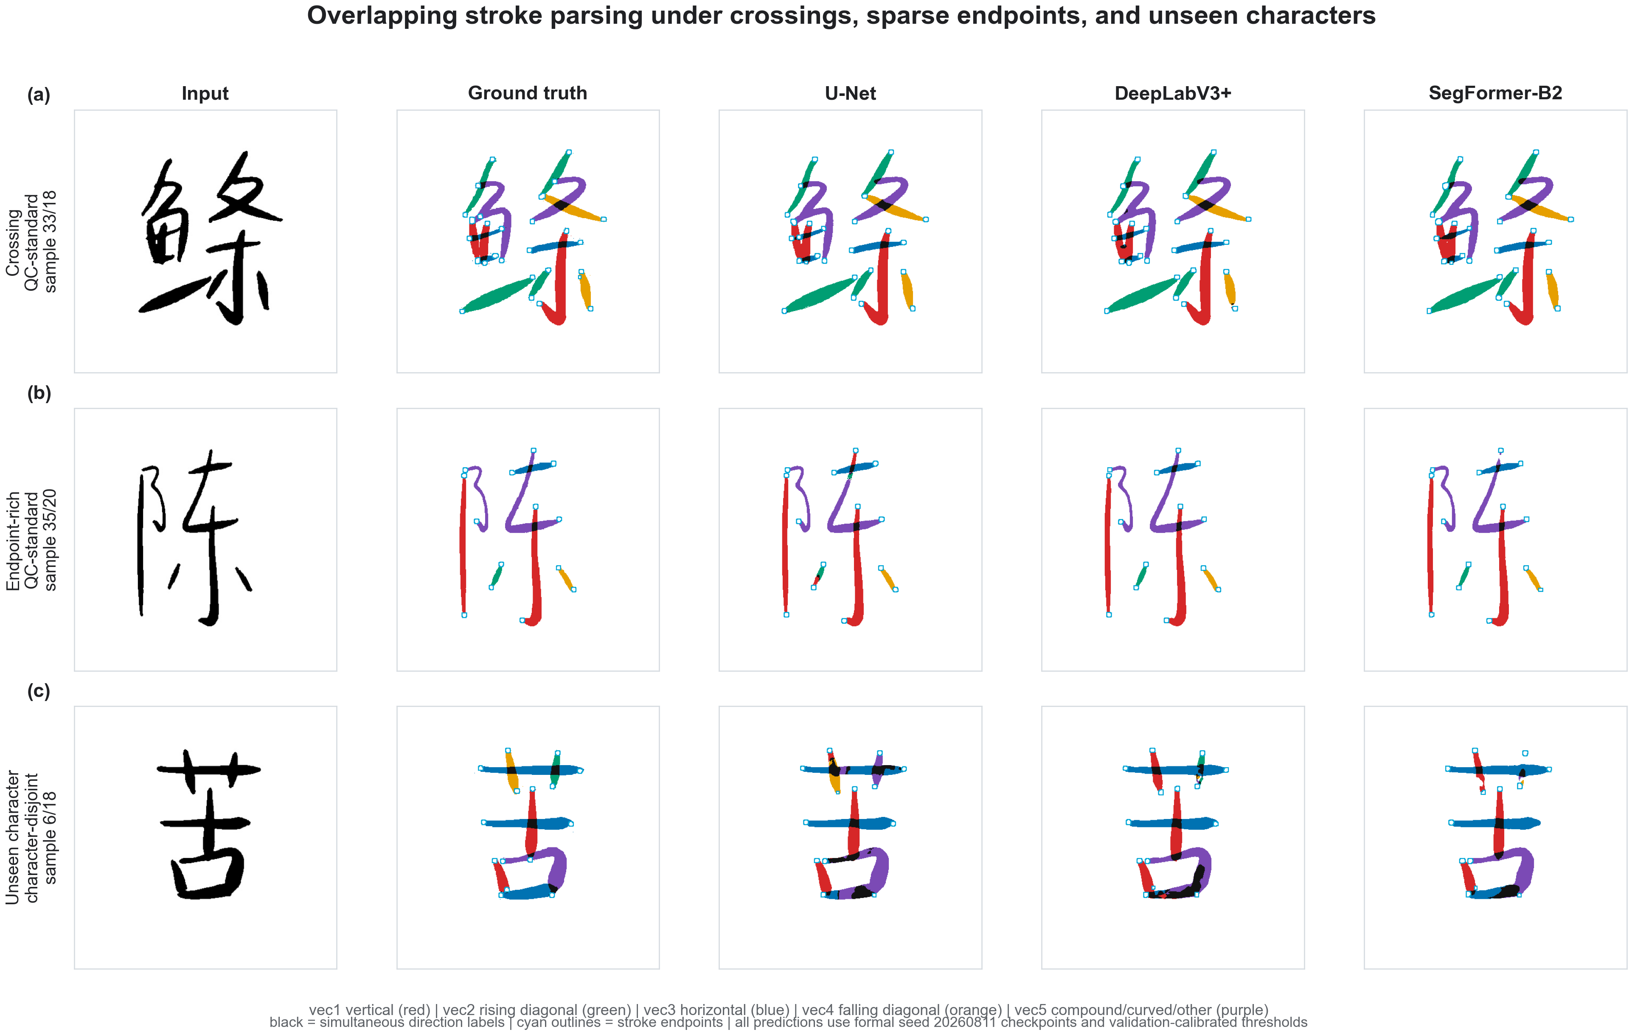
核心进展 ① 数据治理与笔画结构分割
六通道结构表示
横、竖、左斜、右斜、复合五方向与关键点；
允许交叉区域重叠激活，保留完整笔画。
769 个洁净独立样本
840 份 GT 校验后，剔除 12 个错配与 59 个重复；
数据与划分冻结。
3 模型 × 2 划分 × 3 随机种子，共 18 组训练
模型 | 标准 Dice | 未见字 Dice | 下降
U-Net | 0.920 | 0.826 | 9.4 pp
DeepLabV3+ | 0.963 | 0.866 | 9.7 pp
SegFormer-B2 | 0.958 | 0.887 | 7.2 pp
论文 Fig.4：输入、GT 与三模型输出
交叉、端点稀疏和未见字场景的分割比较
SegFormer-B2 的未见字表现最佳
精度下降最小，选为线上冻结模型 segformer-b2-v1。
三次种子均值；未见字采用 character-disjoint 字符隔离划分
一笔成章 / 中期汇报
07 / 13
Notes:
原稿内容留存
核心进展 ① 数据治理与笔画结构分割模型
02 · 中期核心进展
六通道结构表示
横、竖、左斜、右斜、复合五方向 + 关键点通道，允许交叉区域重叠激活，笔画不再被强行切开。
数据资产抢救与治理
从旧项目归档找回 840 份原始标注并逐份校验；语义 QC 再剔除 12 个错配、59 个重复，形成 769 个洁净独立样本与冻结划分。
三模型公平比较
U-Net / DeepLabV3+ / SegFormer-B2，两种划分、三个随机种子，18 组正式训练全部完成、哈希留档。
模型
标准划分 Dice
未见字 Dice
精度下降
U-Net
0.920
0.826
9.4 pp
DeepLabV3+
0.963
0.866
9.7 pp
SegFormer-B2
0.958
0.887
7.2 pp
三次种子均值；未见字 = character-disjoint 字符隔离划分
交叉、端点稀疏与未见字场景下三模型分割对比（论文 Fig.4，列为输入 / GT / 三模型输出）
标准划分 DeepLabV3+ 最优；
面对从未见过的汉字，SegFormer-B2 精度最高、下降最小
，因此被选为线上冻结模型 segformer-b2-v1。
一笔成章 · 2026 中期汇报
07 / 14

Slide 8
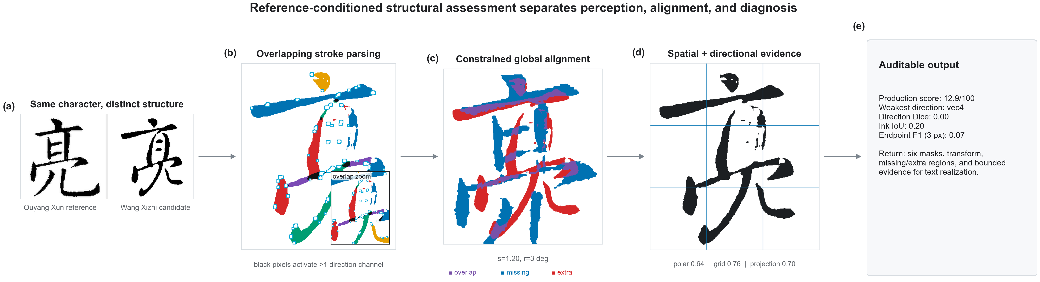
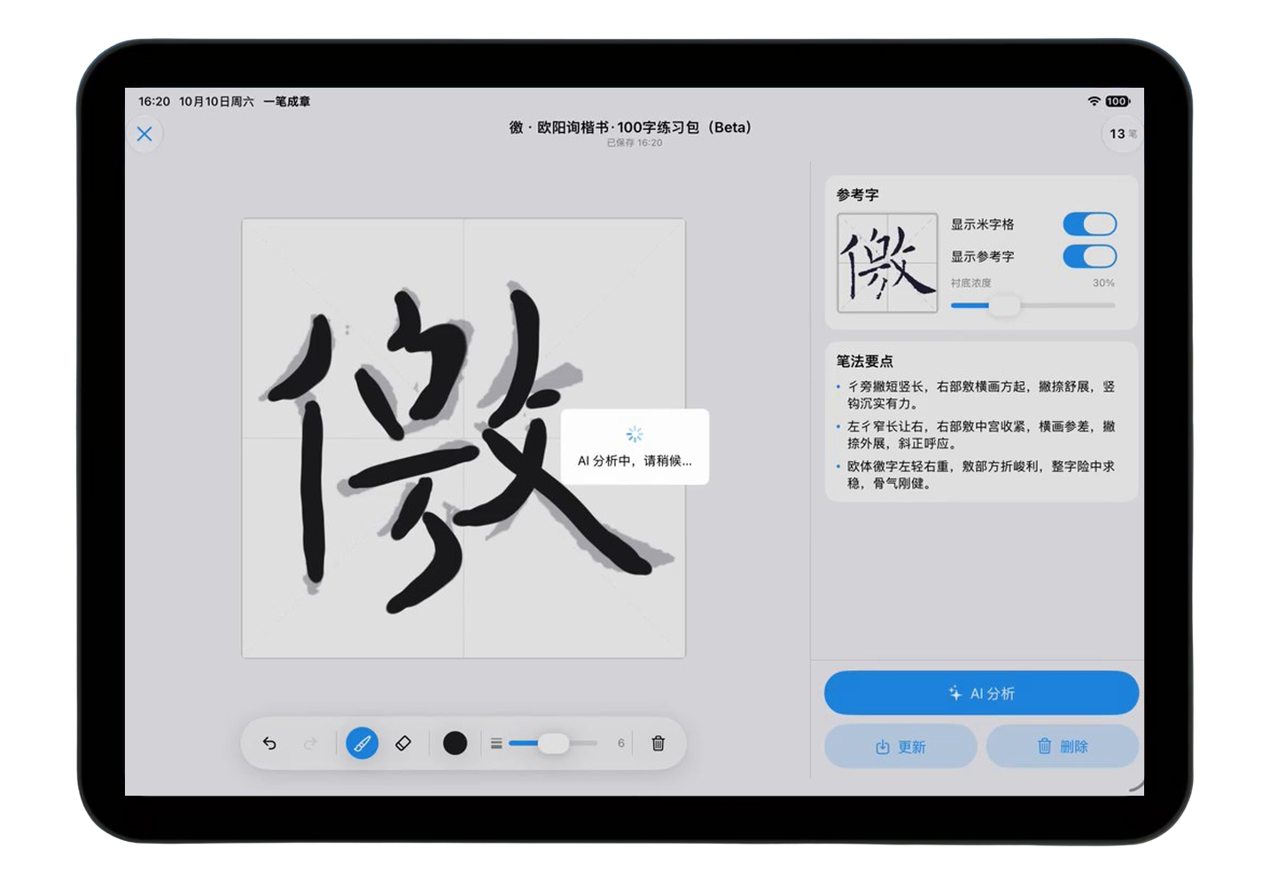
核心进展 ② 结构评分与可解释反馈
论文 Fig.1：同字参照、笔画解析、受限对齐、空间与方向证据、可审计输出
参考结构匹配度 =
0.55×方向 Dice + 0.25×墨迹 IoU + 0.20×关键点 F1
仅允许平移、0.80–1.20 等比缩放、±3° 旋转。
规则建议逐条对应证据；DeepSeek 润色语言，不能改分或虚构笔顺。
一笔成章 / 中期汇报
08 / 13
Notes:
原稿内容留存
核心进展 ② 参考条件化结构评分与可解释反馈
02 · 中期核心进展
参考条件化结构评估流水线：同字参照 → 笔画解析 → 受限对齐 → 空间与方向证据 → 可审计输出（论文 Fig.1）
评分如何产生
参考结构匹配度 = 0.55×方向Dice + 0.25×墨迹IoU + 0.20×关键点F1
受限对齐
：仅允许平移、0.80–1.20 等比缩放、±3° 旋转，禁止为了高分扭曲用户字。
反馈边界
：规则建议始终可用、逐条对应证据；DeepSeek 只把证据润色成自然语言，不能改分数、不能虚构笔顺。
书写完成即触发 AI 分析（iPad 端实拍）
一笔成章 · 2026 中期汇报
08 / 14

Slide 9
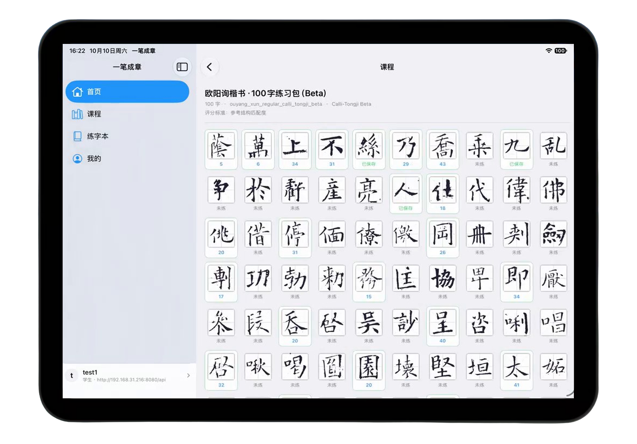
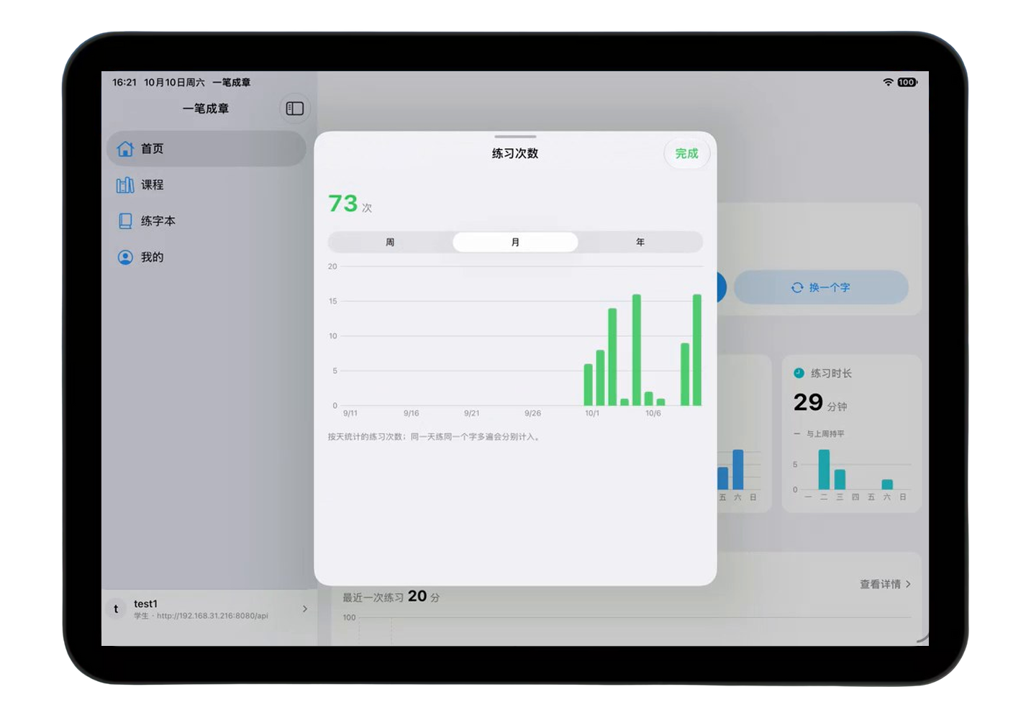
核心进展 ③ 双平台产品落地
Web
iPad App
onestroke.cn
浏览器即用
免安装，适配学校机房与电子白板，
降低进校门槛。
两门 100 字 Beta 课程
100 字课程练习包
练习统计与打卡
欧阳询楷书、王羲之行书；
参考字取自 Calli-Tongji 授权字库。
压感笔书写、参考字对照、AI 分析与点评建议，
形成完整练习流程。
Java 后端已与 GPU 模型服务完成真实联调。
打卡、练习次数与评分趋势沉淀为个人档案。
参考字、我的书写、分割叠图、对齐示意四图对照。
双端已具备现场演示条件
一笔成章 / 中期汇报
09 / 13
Notes:
原稿内容留存
核心进展 ③ 双平台产品落地：Web + iPad
02 · 中期核心进展
Web 端 · onestroke.cn
免安装进校：浏览器即用，
适配学校机房与电子白板，进校门槛低。
两门 Beta 课程
：欧阳询楷书 100 字 / 王羲之行书 100 字，参考字取自 Calli-Tongji 授权字库。
模型服务链路
：Java 后端 → GPU 模型服务，已完成真实联调。
Web 端课程练习页截图（待补充）
建议截图：课程选择页或练习结果页
iPad 端 · 一笔成章 App
课程字库（100 字练习包）
练习统计与打卡
深度练习闭环
：压感笔书写 → 参考字对照 → AI 分析 → 点评建议，一站完成。
学习数据沉淀
：打卡、练习次数、评分趋势全程记录，形成个人练习档案。
四图对照点评
：参考字 / 我的书写 / 分割叠图 / 对齐示意并排呈现，问题定位到局部区域。
双端均已达到
可现场演示
状态，练习数据与模型分析真实联通。
一笔成章 · 2026 中期汇报
09 / 14

Slide 10
成果与学术验证
IJDAR 论文在审
E1 受控扰动实验
International Journal on Document Analysis and Recognition
平移罚分约为 0，对齐吸收无关位移。
结构破坏越严重，评分越低。
已完成两轮修订：2026-09-05 / 09-17
主稿 20 页与补充材料
E2 对齐消融
Reference-Conditioned Multi-Label Stroke Structure Analysis for Low-Resource Chinese Calligraphy Practice
无关变换罚分降低 30.1 分，结构敏感性提升。
95% CI [29.5, 30.7]
软件著作权申请中
E3 人工盲评验证
“一笔成章”汉字书法智能反馈系统
iPad 端与 Web 平台
3 位盲评者 × 150 对同字实例。
Spearman ρ=0.297，coverage-aware 修正后 0.429。
评价者间 ICC(2,k)=0.709。
18 组基准已审计，104 项自动化测试通过
一笔成章 / 中期汇报
10 / 13
Notes:
原稿内容留存
成果与学术验证
03 · 成果与学术验证
学术论文在审 · IJDAR
（International Journal on Document Analysis and Recognition，已完成两轮修订：2026-09-05 / 09-17）
Reference-Conditioned Multi-Label Stroke Structure Analysis for Low-Resource Chinese Calligraphy Practice · 主稿 20 页 + 补充材料
软件著作权申请中
：「一笔成章」汉字书法智能反馈系统（iPad 端 + Web 平台）
学术验证 · 三组关键证据
E1
受控扰动实验
：平移罚分≈0 被对齐完全吸收，结构性破坏随严重度单调降分，分数语义符合设计预期。
E2
对齐消融
：受限对齐使无关变换罚分降低 30.1 分（95% CI [29.5, 30.7]），结构敏感性同步提升。
E3
人工盲评验证
：3 位盲评者 × 150 对同字实例，评分与人判断 Spearman ρ=0.297，coverage-aware 修正后 0.429；评价者间 ICC(2,k)=0.709。
工程与数据成果
模型冻结发布
：segformer-b2-v1，阈值、模型卡、哈希全量留档，18 组正式基准完成审计。
数据资产固化
：840 份 GT 找回校验，769 个 QC-clean 样本与字符级冻结划分。
双端真实落地
：onestroke.cn 两门 100 字课程包（Beta）+ iPad App 练习全流程，模型联调通过。
工程质量
：104 项自动化测试通过，数据—模型—论文全链路可复现、可审计。
一笔成章 · 2026 中期汇报
10 / 14

Slide 11
商业化探索：学校进校与个人订阅
B 端
C 端
学校与机构
个人练习者
Web 免安装，适配书法课堂、课后服务与社团。
机房与电子白板可直接使用。
iPad App 支持日常自学、纠错与复盘。
服务书法爱好者和考级人群。
课程包按学期 / 按校授权。
教师端查看班级练习数据。
专业练习订阅与课程包内购，
持续扩充碑帖课程。
双课程 Beta 已具备进校演示条件。
全流程可用，具备小范围用户试点条件。
进校扩大覆盖，积累数据与口碑，支持产品持续改进
两门 Beta 课程已上线；参考库采用 CC-BY-NC-4.0 数据集，产品内标注来源与 Beta 身份。
下一步推进学校洽谈与真实用户试点，以留存和付费意愿验证商业假设。
一笔成章 / 中期汇报
11 / 13
Notes:
原稿内容留存
商业化探索：B 端规模化进校 + C 端订阅深化
04 · 商业化探索
B 端 · 学校与机构
Web 端免安装，是最低的进校门槛
场景
：书法课堂、课后服务、社团活动，机房与电子白板直接可用。
产品形态
：课程包按学期 / 按校授权，教师端查看班级练习数据。
当前状态
：双课程 Beta 已具备进校演示条件。
C 端 · 个人练习者
iPad App 深度练习，订阅 + 课程包内购
场景
：书法爱好者与考级人群的日常自学、纠错、复盘。
产品形态
：专业练习订阅制，碑帖课程包持续扩充。
当前状态
：App 全流程可用，具备小范围真实用户试点条件。
B 端进校带来规模
数据与口碑沉淀
C 端订阅反哺产品
中期商业进展与合规底线
双端产品均达到可演示状态，两门 Beta 课程上线；字帖参考库采用
CC-BY-NC-4.0
授权数据集，并在产品内明确标注来源与 Beta 身份。
下一阶段重点：推进试点学校洽谈与小范围真实用户试点，用留存与付费意愿数据验证商业假设。
一笔成章 · 2026 中期汇报
11 / 14

Slide 12
下一步计划：结题与真实场景试点
01
02
03
04
2026.11
2026.11–12
2026.12–2027.01
2027 春
书写体验
真实数据采集
部署收尾
试点与结题
软件工程与美术专业协作
优化 Apple Pencil 支持
发挥 4096 级压感能力
改善毛笔书写体验
采集新书写者数据
结合真实使用反馈
持续迭代模型与产品
模型服务迁移至长期部署
修复 TLS
完善稳定运行条件
推进学校与真实用户试点
如华东师大附属中小学
与幼儿园
归档软著、结题报告
和演示材料
结题目标
实现数据、模型、产品与验证的完整闭环
一笔成章 / 中期汇报
12 / 13
Notes:
原稿内容留存
下一步计划：向结题与试点冲刺
05 · 问题与计划
2026.11
优化对Apple Pencil的支持
软件工程专业和美术专业学生充分交流合作，充分发挥
Apple Pencil 4096
级压感视力，使其近似于毛笔
体验
2026.11 – 12
真实场景数据采集
采样
新书写者数据
，根据反馈，迭代
优化
2026.12 – 2027.01
部署收尾
模型服务迁移长期部署、修复 TLS。
2027 春 · 结题
试点与成果固化
试点学校
（如华东师范大学附属中小学、
幼儿园）
与小范围用户试点；软著、结题报告与演示材料归档。
结题目标：
实现
「数据—模型—产品—验证」的完整闭环
一笔成章 · 2026 中期汇报
13 / 14

Slide 13

感谢聆听
恳请各位老师批评指正
一笔成章 中期汇报 2026.10
汇报人 刘小凡 指导教师 万成城
华东师范大学 软件工程学院
一笔成章 / 中期汇报
13 / 13
Notes:
原稿内容留存
感谢聆听
恳请各位老师批评指正
一笔成章 · 中期汇报 · 2026.10
汇报人：刘小凡 指导教师：万成城
华东师范大学 软件工程学院

